Slide 1
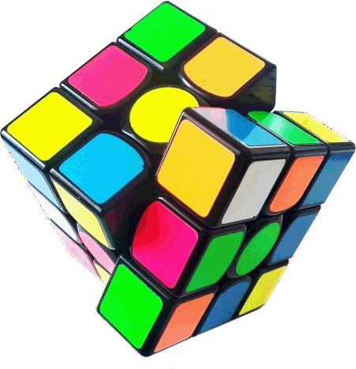
ΌΛΟΙ ΔΙΑΦΟΡΕΤΙΚΟΊ ΌΛΟΙ ΙΣΟΙ
Εργαστήρια Δεξιοτήτων
Α κύκλος
Υπο-άξονας: Ασφάλεια και πρόληψη εφαρμόσαμε το πρόγραμμα με γενικό τίτλο « Όλοι ίσοι όλοι διαφορετικοί»
Εκπαιδευτικοί : Παναγιώτα Νεοκοσμίδου ΠΕ70
Σοφία Φαίη Παπουτσή ΠΕ 11

Slide 2
Στόχοι
Να συνεργαστούν - Να ανταλλάξουν εμπειρίες
Να εκφράζουν τα συναισθήματά τους
Να καλλιεργήσουν αξίες όπως η συνεργασία, η
αλληλοβοήθεια, ο σεβασμός και η επικοινωνία
Να δημιουργήσουν σχέσεις αλληλεπίδρασης
Να μυηθούν σε διαδικασίες που θα τα βοηθήσουν να μάθουν
από νωρίς να συνυπάρχουν.
Να πληροφορηθούν για τις διάφορες κατηγορίες ατόμων με
ειδικές ανάγκες (τυφλούς, κωφούς, παραπληγικούς)
Να αναπτύξουν ένα πνεύμα φιλίας και αλληλεγγύης μεταξύ
τους
Να γνωρίσουν το πνεύμα των παραολυμπιακών αγώνων

Slide 3
Δεξιότητες
Επικοινωνία,
Κριτική Σκέψη,
Συνεργασία,
Ενσυναίσθηση
Ευαισθησία

Slide 4
Α εργαστήριο
Στα πλαίσια της εφαρμογής του πρώτου πεδίου δράσης Ευ Ζην και της υλοποίησης του υποάξονα Ασφάλεια και πρόληψη εφαρμόσαμε το πρόγραμμα με γενικό τίτλο « Όλοι ίσοι όλοι διαφορετικοί» . Το παρόν πρόγραμμα εφαρμόστηκε από την εκπαιδευτικό της Α τάξης ΠΕ 70 Παναγιώτα Νεοκοσμίδου και την καθηγήτρια φυσικής αγωγής κ. Φαίη Σοφία Παπουτσή
Στα πλαίσια πραγματοποίησης της πρώτου εργαστηρίου οι μαθητές με τη βοήθεια της εκπαιδευτικού χωρίστηκαν σε τέσσερις ομάδες και επεξεργάστηκαν με βιωματικό τρόπο την έννοια της διαφορετκότητας.
Τα παιδιά φάνηκε να κατανοούν αυτή την έννοια καθώς ανέφεραν παραδείγματα όπως έχουμε διαφορετικά μάτια, μαλλιά, ύψος, βάρος, ρούχα κ.α. Στην συνέχεια με τη συμβολή της εννοιολογικής χαρτογράφησης κατέθεσαν τις ιδέες τους σχετικά με το πώς θα ήθελαν να διαχειριστούν την έννοια της διαφορετικότητας αλλά και της αναπηρίας καθώς εισήχθη ως μια σημαντική διαφορά. Τα παιδιά είχα ωραίες ιδέες παρά το γεγονός ότι αρχικά δυσκολεύτηκαν να ξεχωρίσουν τη συζήτηση για τα άτομα με αναπηρία από ιδέες που θα μπορούσαν να καταθέσουν για το περιεχόμενο του προγράμματος. Στη συνέχεια στα πλαίσια ανάπτυξης της συνεργατικότητας και επικοινωνίας μεταξύ των παιδιών παίξαμε ένα ψυχκοκινητικό παιχνίδι με τη συμβολή της μουσικής.
Ένα ακόμη παιχνίδι ήταν να κλείσουμε τα μάτια ενός παιδιού προσπαθώντας με την αφή του να βρει ποιο παιδί ήταν απέναντι του. Τα παιδιά ως αποτίμηση της δράσης συνειδητοποίησαν ότι αυτό ήταν πολύ δύσκολο καθώς δεν μπορούσαν να δουν.
Το εργαστήριο ολοκληρώθηκε με την ανάγνωση του παραμυθιού « Ο καλόκαρδος λύκος» Σε ερώτηση γιατί τα παραμύθια πρέπει να έχουν κάποιο κακό τα παιδιά απάντησαν γιατί έτσι έχει ενδιαφέρον ενώ κάποια είπε ότι του αρέσουν οι συγκρούσεις.
Τα παιδιά ζωγράφισαν τον λύκο της ιστορίας μας.

Slide 5
Οι ιδέες των παιδιών για το πρόγραμμα

Slide 6
Γινόμαστε ομάδα

Slide 7
Ζωγραφίζοντας τον λύκο

Slide 8
2^{ο} Εργαστήριο
Στα πλαίσια του δεύτερου εργαστηρίου διαβάσαμε το παραμύθι «Ελμερ ο παρδαλός ελέφαντας» κάναμε μια συζήτηση αν πρέπει τελικά να προσπαθούμε να γίνουμε ίδιοι με τους άλλους . Τα περισσότερα παιδιά είπαν ότι είναι σημαντικό ο καθένας να είναι διαφορετικός και να μην προσπαθεί να αλλάξει τον εαυτό του.
Είναι σημαντικό να αγαπάμε τον εαυτό μας όπως ακριβώς είναι.
Στη συνέχεια το κάθε παιδιά ζωγράφισε τον δικό του διαφορετικό ελέφαντα. Τα έργα των παιδιών τα κρεμάσαμε στον τοίχο της τάξης
Ενώ τον δεύτερο ελέφαντα τον έβαλε στο φάκελο του.

Slide 10
3^{ο} Εργαστήριο
Είδαμε την ιστορία της Έλεν Κέλερ. Τα παιδιά παρακολούθησαν με ενδιαφέρον βίντεο το οποίο ήταν με την μορφή κινούμενων σχεδίων. Στη συνέχεια τα παιδιά σχολίασαν την επιμονή της δασκάλας να βοηθήσει την Ελεν και το ΄πόσο άδικος ήταν ο πατέρας της.
Στη συνέχεια τα παιδιά ζωγράφισαν με κλειστά, ενώ στη συνέχεια βγήκαμε στην αυλή και με τη βοήθεια του λευκού μπαστουνιού τα παιδιά περπάτησαν με δεμένα τα μάτια προσπαθώντας να αποφύγουν τα εμπόδια. Στη συνέχεια έπαιξαν, το παιχνίδι ο τυφλός και όδηγός όπου οι ρόλοι εναλλάσσονταν
Όλα διαπίστωσαν πόσο δύσκολο είναι να κάνεις διάφορα πράγματα με δεμένα μάτια και πόσο δύσκολο είναι να περπατάς με τόσα εμπόδια γύρω σου.

Slide 11
Στη συνέχεια μιλήσαμε για τη γραφή Brallie και πως τα άτομα με προβλήματα όρασης μπορούν να διαβάσουν όπως και εμείς με τη βοήθεια αυτής της γραφής. Στη συνέχεια αφού η δασκάλα έγραψε στον πίνακα το όνομά της με τη βοήθεια της γραφή αυτής στη συνέχεια το κάθε παιδί προσπάθησε και εκείνο να κάνει το ίδιο

Slide 14
Μαθαίνοντας να γράφω το όνομα μου στη γραφή Braillie

Slide 15
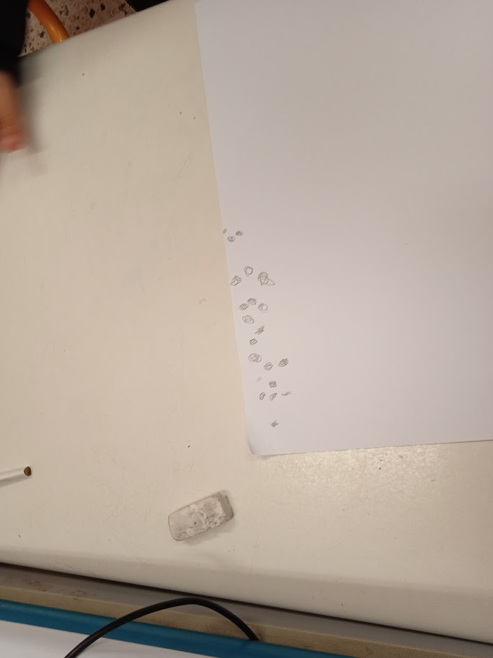
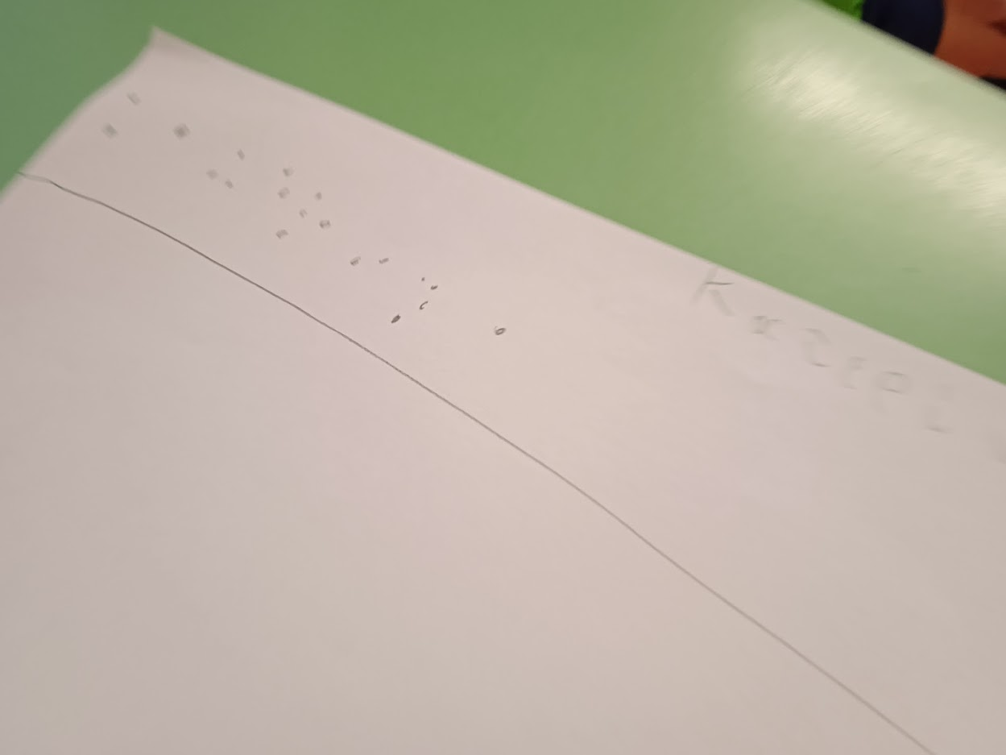
Ένα δείγμα δουλειάς

Slide 16
4^{ο} Εργαστήριο
Προετοιμασία για τις ερωτήσεις που θα κάνουν για τη τηλε-συνάντηση με την υπεύθυνη Θεραπευτικής ιππασίας
Οι μαθητές χωρισμένοι σε ομάδες προετοιμάζουν τις ερωτήσεις που θα ήθελαν να κάνουν στην υπεύθυνη θεραπευτικής ιππασίας

Slide 18
5⁰ Εργαστήριο
Τηλεσυνάντηση με την υπεύθυνη της Θεραπευτικής Ιππασίας
Στα πλαίσια αυτής της συνάντησης τα παιδιά υπέβαλλαν τις ερωτήσεις τους και έμαθαν πως ακριβώς βοηθούν τα άλογα τα παιδιά με ειδικές εκπαιδευτικές ανάγκες και αναπηρία

Slide 22
6^{Ο} Εργαστήριο
Κατανοώντας τον αυτισμό
Διαβάσαμε το παραμύθι «αυγό» για τον αυτισμό
Μιλήσαμε για τα βασικά χαρακτηριστικά του και εξηγήσαμε μέσα από ένα βίντεο τι σημαίνει αισθητηριακή υπερχείλιση
https://www.youtube.com/watch?v=9IeL3-_vNWM&t=135s

Slide 23
Ψηφιακή αφήγηση του παραμυθιού το αυγό

Slide 24
Πως νιώθει ένα παιδί με αυτισμό
https://www.youtube.com/watch?v=7M7dPfjfLq4

Slide 25
7^{ο} Εργαστήριο
Αρχικά συζητήσαμε με τα παιδιά για την ‘’διαφορετικότητα’’ των ανθρώπων και την στάση που πρέπει να υιοθετήσουμε απέναντι τους ’’ενσυναίσθηση’’
Επίσης αναφερθήκαμε στα άτομα με ειδικές ανάγκες και τις ικανότητες που μπορούν να αναπτύξουν και ειδικότερα στον αθλητισμό. Μιλήσαμε για τους Παραολυμπιακούς Αγώνες και είδαμε βίντεο και φωτογραφίες αθλητών που συμμετέχουν σε διάφορα παραολυμπιακά αθλήματα.
Τα παιδιά ζωγράφισαν αθλητές με κινητικά προβλήματα οι οποίοι συμμετέχουν σε κάποιο άθλημα.
Τέλος έπαιξαν παιχνίδια σύμφωνα με τους κανονισμούς που ισχύουν στα παραολυμπιακά αθλήματα (Voley ball –Boccia – Goal ball )

Slide 26
Volleyball

Slide 27
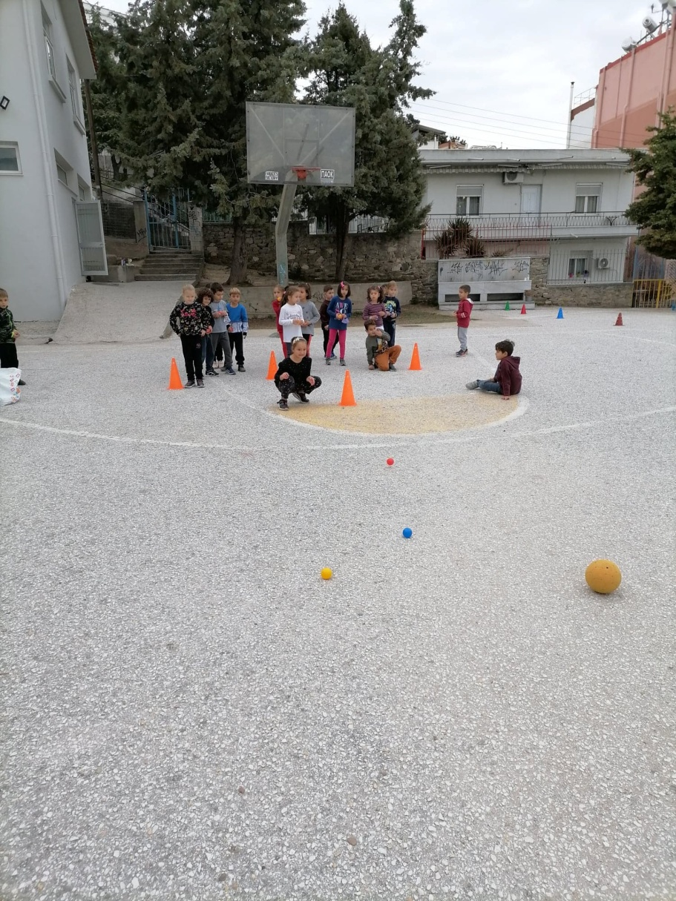
Boccia
☺
☺
☺

Slide 28
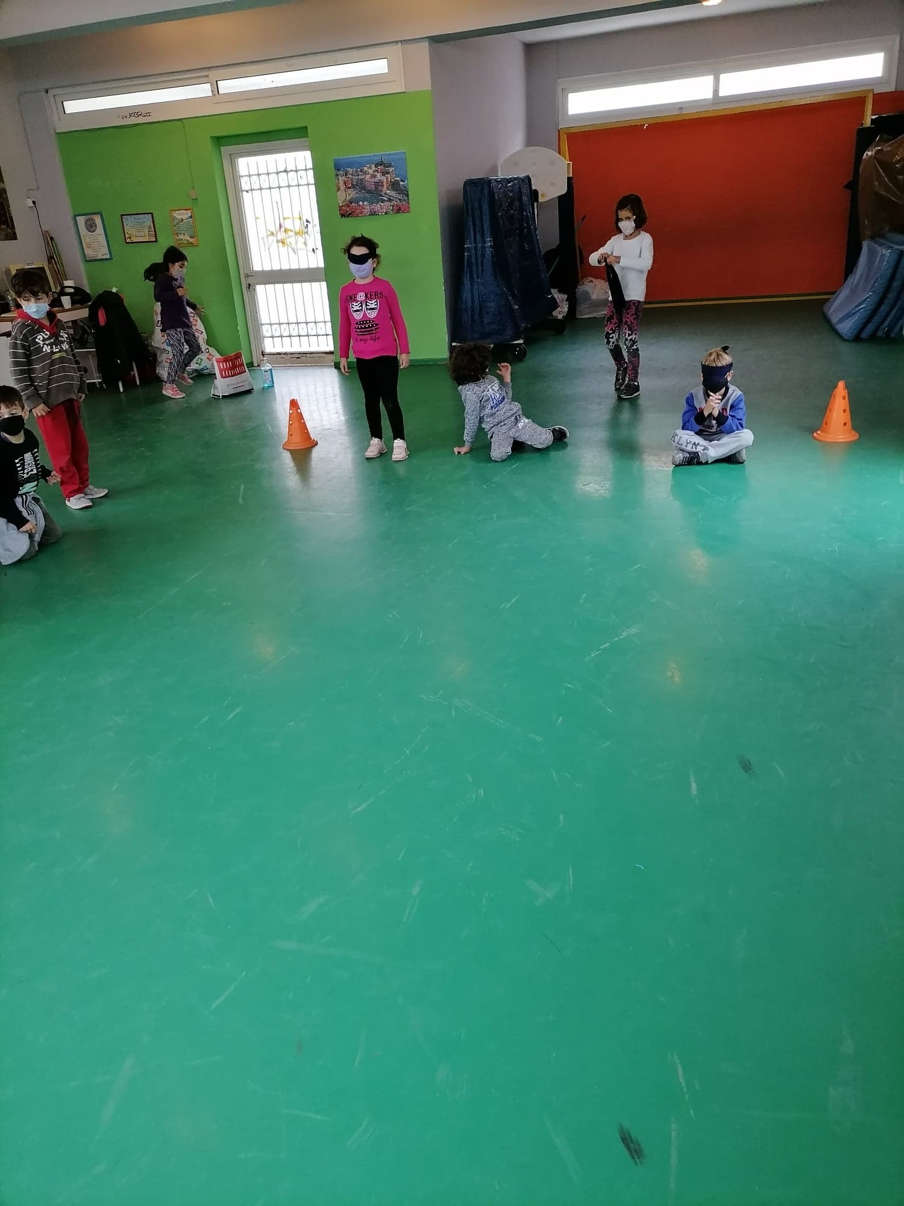
Goalball

